Slide 1
17.动物笑谈
康拉德·劳伦兹

Slide 2
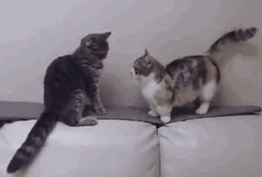
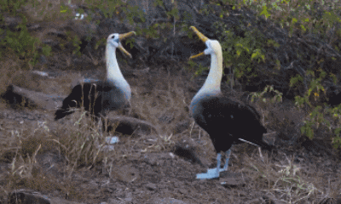
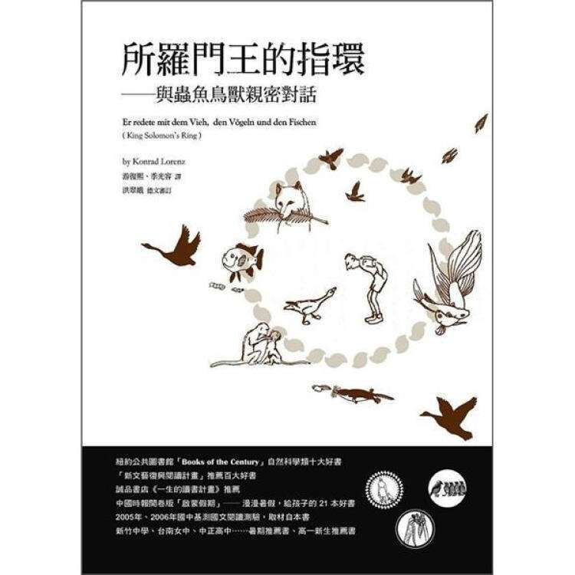
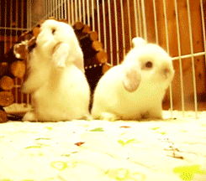
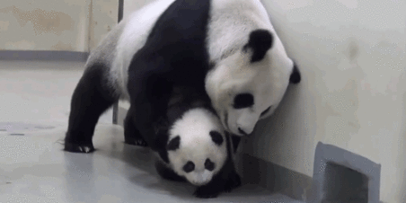

Slide 3
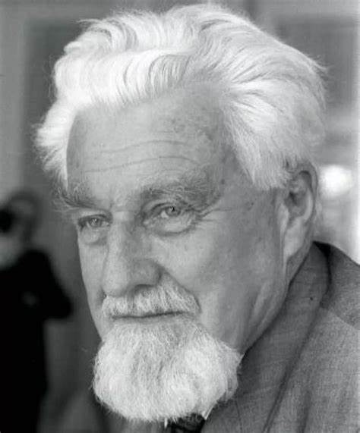

【走进作者】
康拉德·劳伦兹
作者背景：奥地利动物行为学家、科普作家，也是经典比较行为研究的代表人物。在1949年以前他一直称该研究领域为“动物心理学”，即后来的本能理论。而在德语地区，他被视为该理论的创始人。获1973年诺贝尔生理学或医学奖。
代表作：《人遇见狗》 《行为的演变和修改 》 《在镜子之后》 《文明的人的八贪婪 》《 Greylag鹅的年》 《动物行为学的基础 》《所罗门王的指环》等。

Slide 4
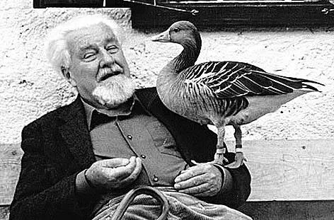
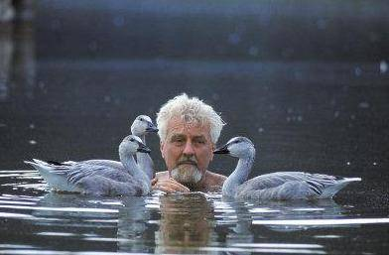
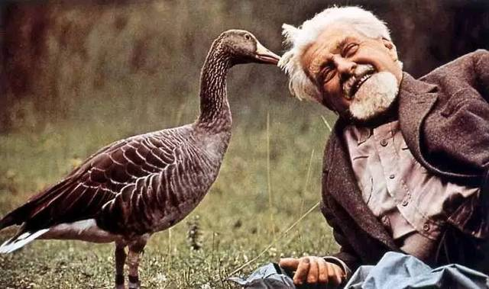
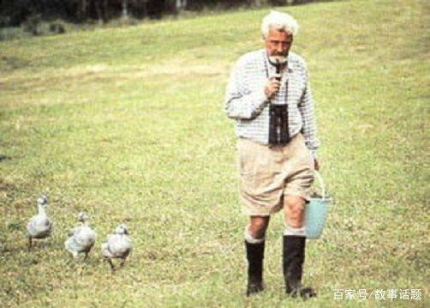
【“动物精神的爱因斯坦”】
【创作背景】
本文节选自《所罗门王的指环》第五章。劳伦兹说:“根据史料记载，所罗门王能够和鸟兽虫鱼交谈。”“所罗门王的指环”是一个魔戒，所罗门王戴着它，就能够听懂鸟兽虫鱼的语言，即便与动物不同种，也能和它们建立互相理解而亲密的关系。

Slide 5

学习目标
1.用简洁的语言概括文章内容，整体感知课文内容。
2.欣赏精彩语段，学习本文幽默风趣的语言。
3.学习科学工作者专注忘我、严谨求实的精神，体会作者对动物的喜爱、对生命的尊重。

Slide 6
文体知识
科普作品
科普作品是一种以向大众普及科学知识为主要目的的作品。“科普”一词意为科学普及。科普作品传统上以文字或图画作为基本载体。不过随着媒体技术的发展，科普作品也常常以视频媒体等其他形式出现。

Slide 7
字词学习
哺乳（ ） 羞怯（ ） 匍匐（ ）
温驯（ ） 禁锢（ ） 余晖（ ）
小凫（ ） 嗔怪（ ） 煞白（ ）
蹒跚（ ） 怪诞不经（ ）
神采奕奕 （ ）
bǔ
qiè
pú fú
xùn
gù
huī
fú
chēn
shà
pán shān
dàn
yì

Slide 8
诞（dàn）怪诞
蜒（yán）蜿蜒
涎（xián ）涎水
嗔（chēn）嗔怪
瞋（chēn）瞋目
缜（zhěn）缜密
驯（xùn）驯养
训（xùn）训练
蹒（pán）蹒跚
瞒（mán）瞒骗

Slide 9
嗔怪：对人表示不满。
需索：索取，求取。
禁锢：关押；监禁。文中指被关在笼子里。
蹒跚：腿脚不灵便，走路缓慢、摇摆的样子。
怪诞不经：离奇古怪，不合常理。
大相径庭：形容彼此相差很远。
神采奕奕：形容精神饱满，容光焕发。

Slide 10
划分层次
总写“我”研究动物的行为时的方法怪诞，被大家当作“疯子”。
第一部分(1)
第二部分(2-9)
分写，“我”进行小凫实验的趣事。
第三部分(10-19)
分写，“我”和可可的趣事。

Slide 11
自主探究
1.读课文，找一找本文的中心句。
在研究高等动物的行为时，常常会发生一些趣事，不过逗笑的主角常常不是动物，而是观察者自己。

Slide 12
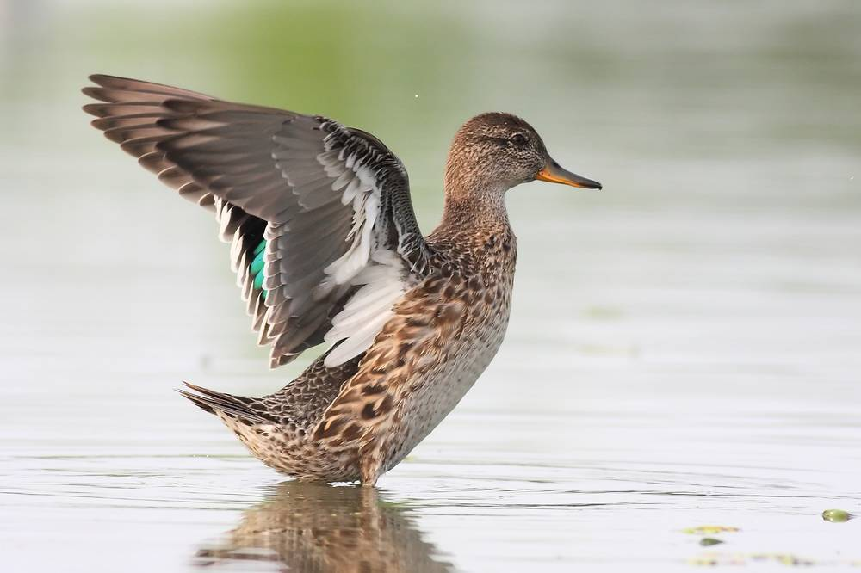
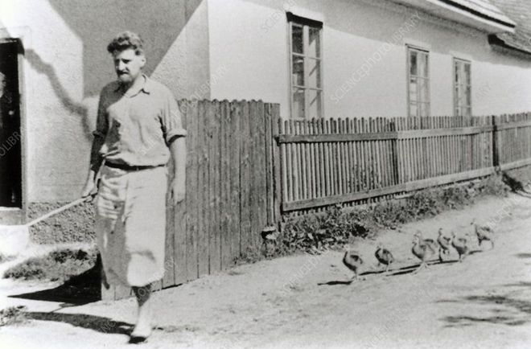
2.文章记叙了哪些小故事来表现“研究动物行为的科学家实验的方法怪诞不经”？
水鸭认母实验
（1）验证小水鸭凭声音认领母亲——做水鸭子的妈妈，带着那群小鸭子在园里青青的草上又蹲又爬又叫地走着。

Slide 13
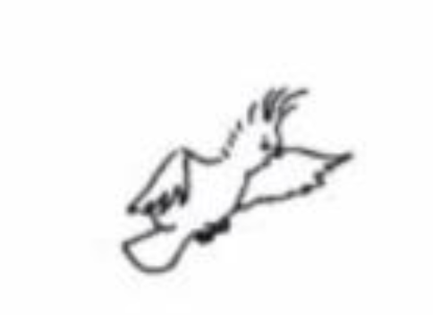
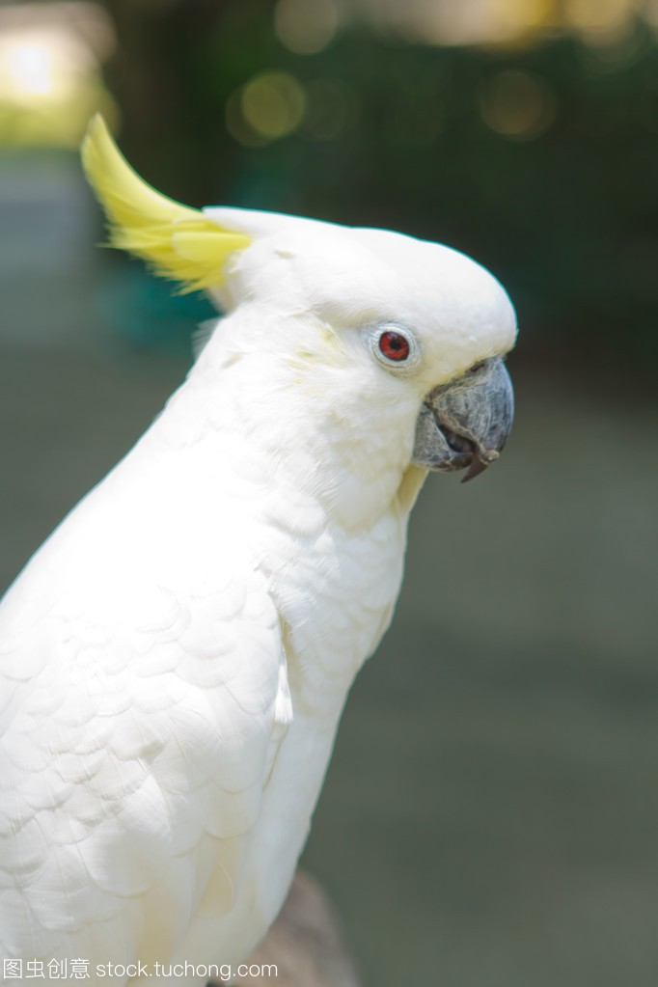
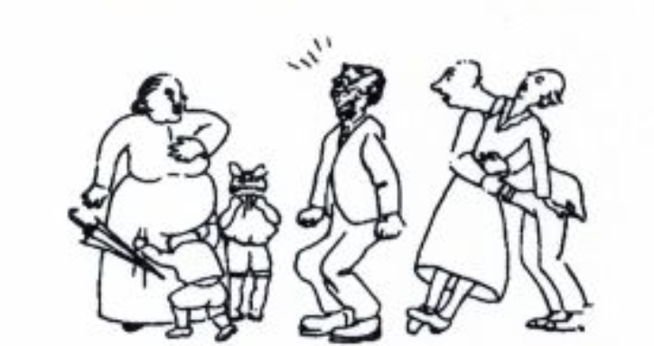
2.文章记叙了哪些小故事来表现“研究动物行为的科学家实验的方法怪诞不经”？
（2）学鹦鹉叫，让长途远行的可可停止了飞翔。

Slide 14
课文解读
1.第1段在全文中有何作用？
本题运用开头句(段)作用分析法。本段开篇点题，总领下文。“逗笑”是全文的文眼，后文即围绕“逗笑”讲述了两个“怪诞不经”的故事。

Slide 15
解题
2.作者为什么以“动物笑谈”为题，是什么意思呢？
“笑谈”指的是奇闻异事和笑话，“动物笑谈”就是关于动物的趣事、笑话。
①作者为了研究而做出的的举动十分怪诞、滑稽。
②由动物带来的荒诞趣事。

Slide 16
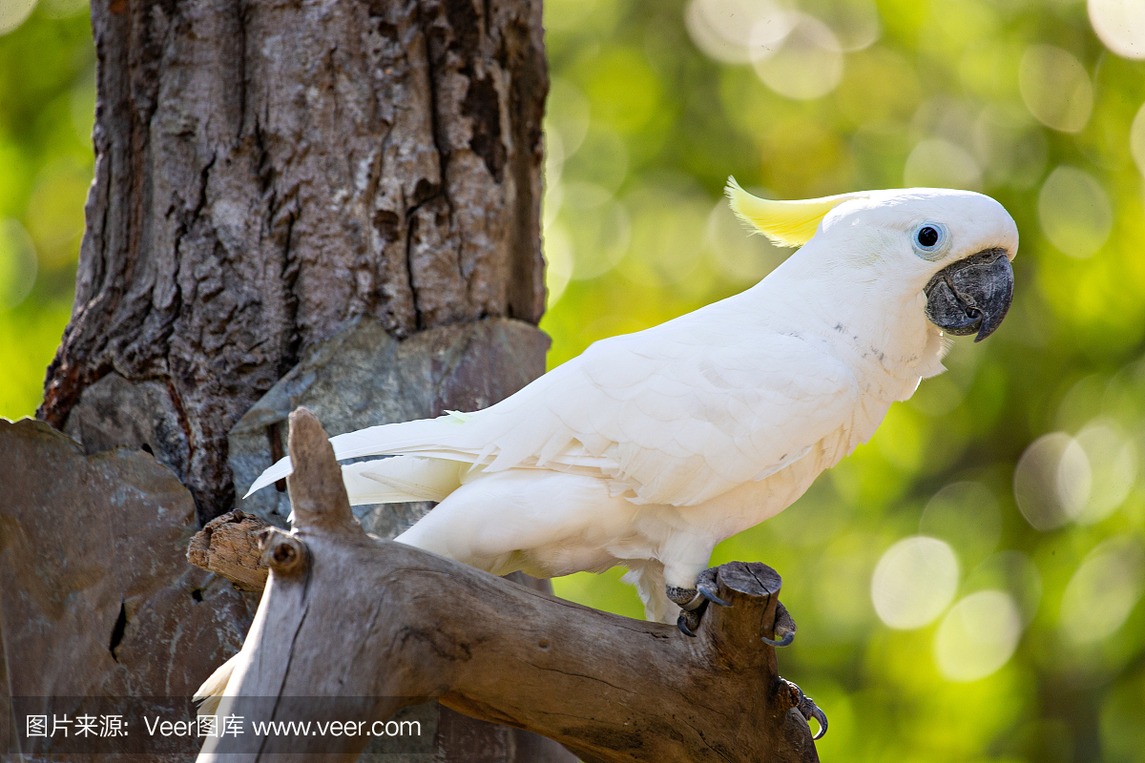
3.作者写了哪些与可可有关的好笑的事情？好笑的原因是什么？
可可到处找“我”，“我” 在火车站成功唤回“可可”
可可的聪明、淘气，像个淘气顽皮的小孩，做的事引人发笑。
鹦鹉可可把父亲身上的衣服扣子全咬下来
鹦鹉可可把母亲的毛线缠绕在树上。

Slide 17
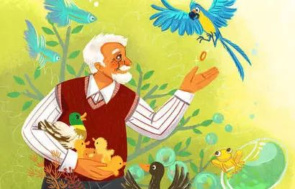
4.可可由“我”养后有什么变化?从中你看出了什么？
从长期被禁锢所受的精神虐待中恢复过来；由不知道可以随意行动，想飞不敢飞，变得活泼而神采奕奕，对“我”不舍。从中可以看出“我”对它的关爱，反衬出它以前所受的精神虐待的严重。

Slide 18
5.从文中所写的作者那些看似古怪的行为，你读出了作者怎样的科学态度？
①作者是一个细心严谨的科学家，他专注于动物行为研究，为了“探求真理”，不惜放下人类的“高贵身段”，与动物们打成一片。不明原委的人很容易把他的行为视为怪诞或发疯。
②作者仁慈而富有耐心，善待生命，能够包容动物的本性，尽其所能地理解他们的生存需求。
所以，科学工作者不但要承受科学研究的艰苦劳动，还要能忍受人们的误解。这体现了作者热爱自己的专业并对此具有忘我的精神，献身精神，专注于科学研究。

Slide 19


诙谐幽默的写作特点
(1)巧妙运用比喻、拟人、夸张等修辞手法，起幽默效果。
(2)恰当运用拟声词，或大词小用、褒词贬用、贬词褒用
（3)运用生动的描写，营造幽默的气氛，描绘幽默的情景，
(4)恰当的自我调侃、自嘲也能收获诙谐幽默的效果。

Slide 20
作业
(1)学评第17课
（2）作者对小水鸭的刻画及其传神，请找出喜欢的语句进行赏析。
（3）为了研究不同动物的行为，作者的作法“怪诞不经”，请找出一些富有喜感的描写语句来进行分析。

Slide 21
2.“他在脖子上挂个铃铛,嘴里发出哞哞的叫声,小牛就以为他是母牛。”此处引用布什的诗句有什么作用？
引用布什的诗句有力地说明了作者得出的结论，也丰富了文章的内容，激发读者的阅读兴趣，富有感染力。

Slide 22
3.“可是,等我一旦站起来试着带它们走,它们就不动了；它们的小眼睛焦急地向四周探索,却不会朝上方看,没有多久,就像被弃的小鸭子一般,发出细细地尖叫，哭起来了。”这句话运用什么修辞？有什么表达效果？
这句话运用了拟人的修辞手法，生动形象地写出了小鸭子们找不到“妈妈”时的反应，表现了它们的可爱。

Slide 23
4.“猛一抬头,却看见园子的栏杆边排着一排人,他们全都脸色煞白。”此处写栏杆外人们的反应有什么作用？你从中感受到什么？
作者专注于动物行为研究，为了“探求真理”，不惜放下人类的“高贵身段”，与动物们打成一片，不明原委的人却把这种行为视为怪诞或发疯，极富喜剧效果。从中我们可以感受到科学工作者专注、忘我的精神和极高的专业素养。

Slide 24
疑难突破
1.本文在结构上有什么特点？试结合文章内容分析。
本文运用了“总—分”的结构方式，第①段先总述研究动物行为时趣事多，以“逗笑”一词领起下文，然后第2 — 9 段和第10 —19 段分别写了做有关水鸭子的实验时的趣事和与黄冠大鹦鹉“可可”有关的趣事。各部分之间巧用过渡句衔接，使全文结构严谨，思路清晰，衔接自然，浑然一体。

Slide 25
2.本文的作者为什么能够将动物写得妙趣横生？
（1）本文作者康拉德·劳伦兹是奥地利著名的动物行为学家，他喜欢动物、关爱动物、有极高的专业素养，对研究动物行为有浓厚的兴趣。
（2）作者善于观察，敢于大胆猜想，并且为了“探索真理”不惜与动物们打成一片。
（3）作者善于运用拟人的修辞手法，把动物当作人来写，赋予动物人的思想感情。
（4）诙谐幽默的语言使所介绍的枯燥的动物知识变得很有趣。

Slide 26
主旨归纳
本文用生动活泼、诙谐幽默的语言，介绍了作者在观察水鸭子和黄冠大鹦鹉等动物行为时发生的有趣故事，表现了他对生命的尊重和热爱，引发人们对动物的关爱和对人类自身行为的思考。

Slide 27
板书设计
总述研究动物行为时趣事多
动物笑谈
做有关水鸭子的实验时的趣事
具体介绍趣事
可可到处找“我”，“我”
在火车站成功唤回“可可”
与可可有
关的趣事
咬掉父亲身上的
扣子；把母亲的
毛线缠绕在树上
可可的
恶作剧

